Slide 1




De Lange
Escapade belge
Une photographie, c'est un arrêt du cœur d'une fraction de seconde
Photos prises
par un randonneur assidu
pour le plaisir du partage
de la nature traversée
46
Campagne environnante
près de Ciney

Slide 2
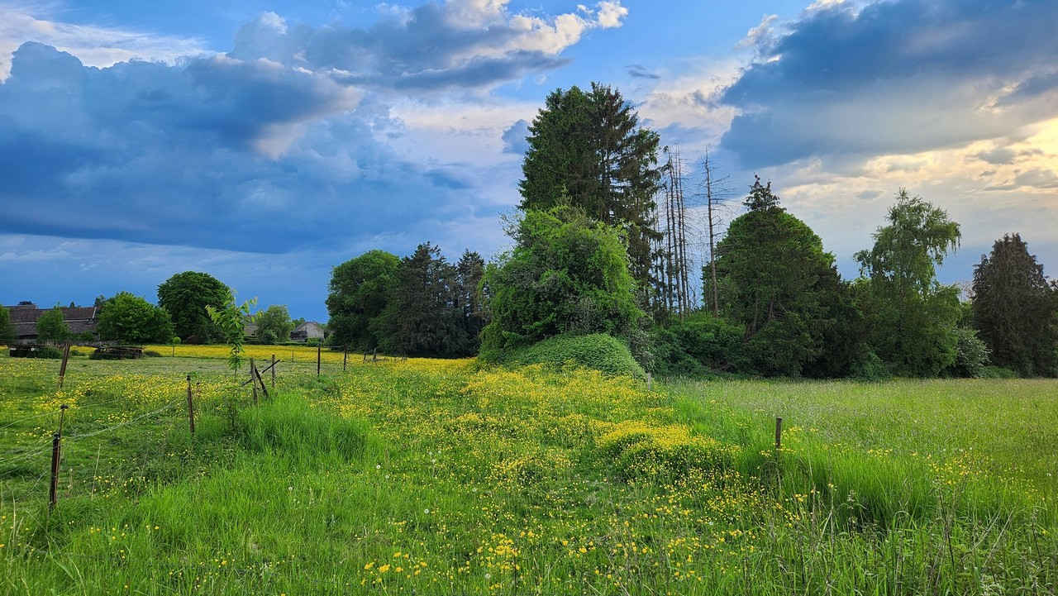

Slide 3
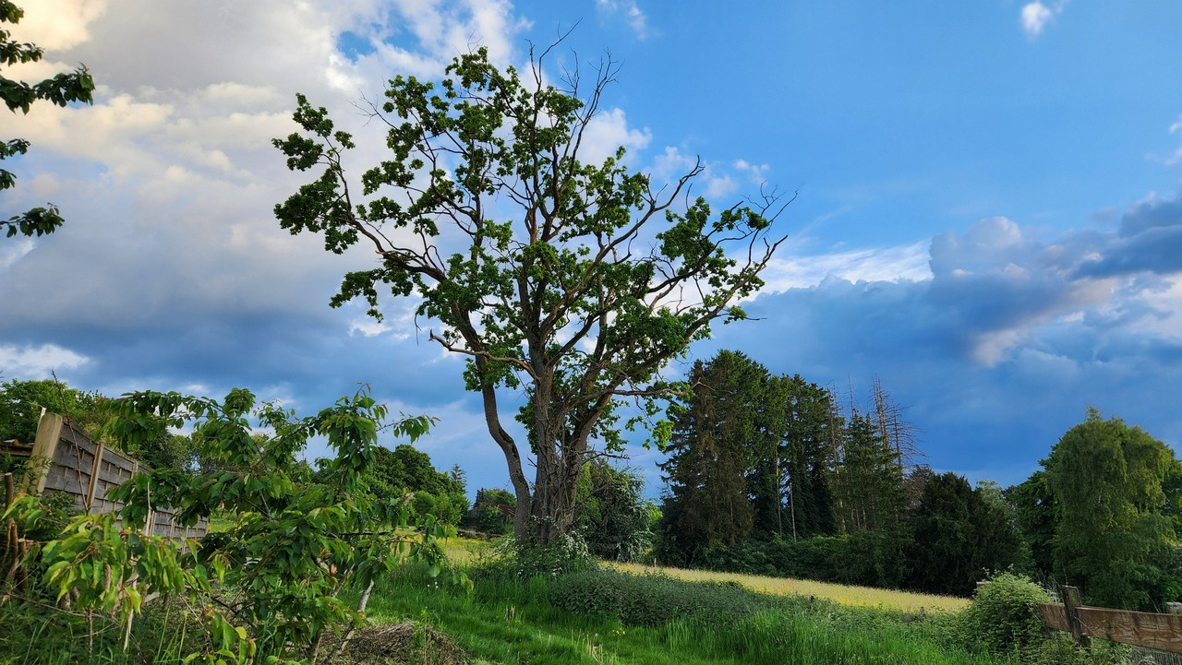

Slide 4
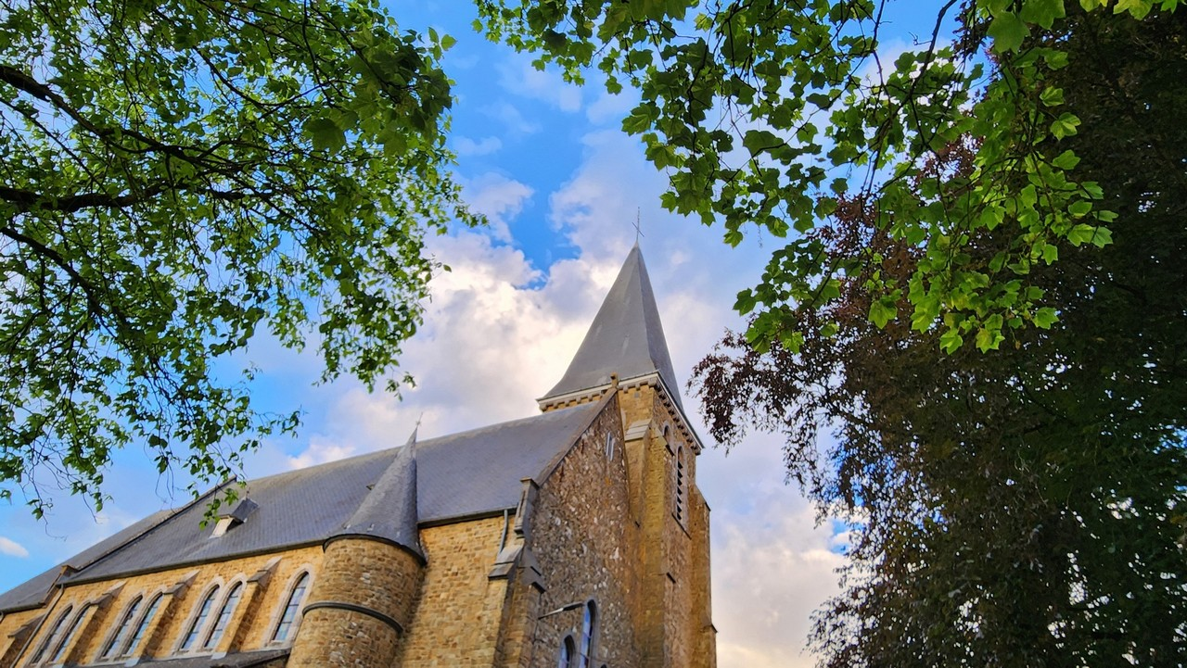

Slide 5
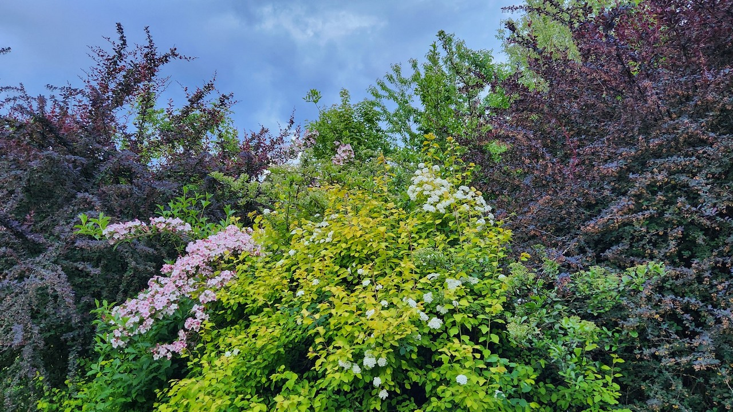

Slide 6
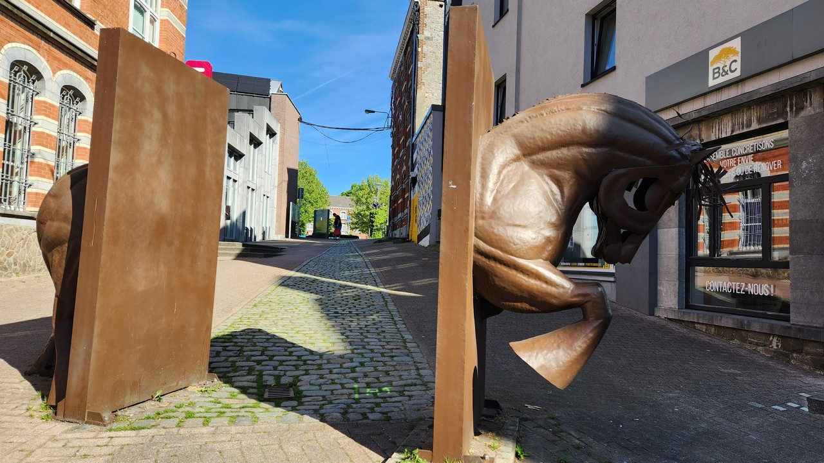

Slide 7
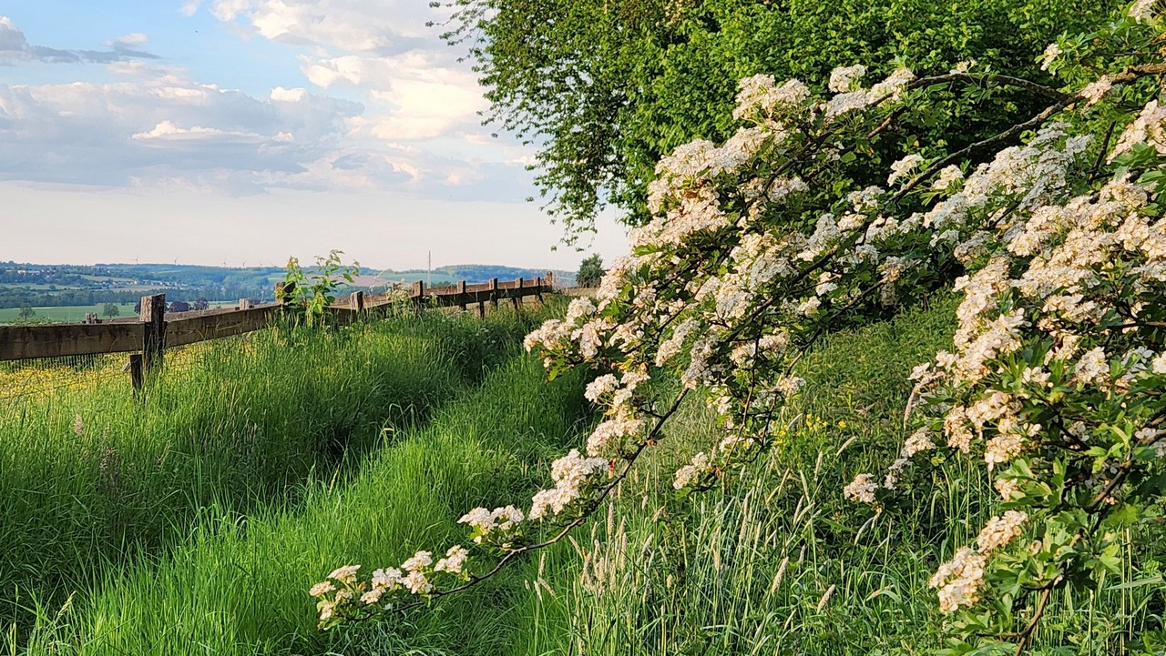

Slide 8
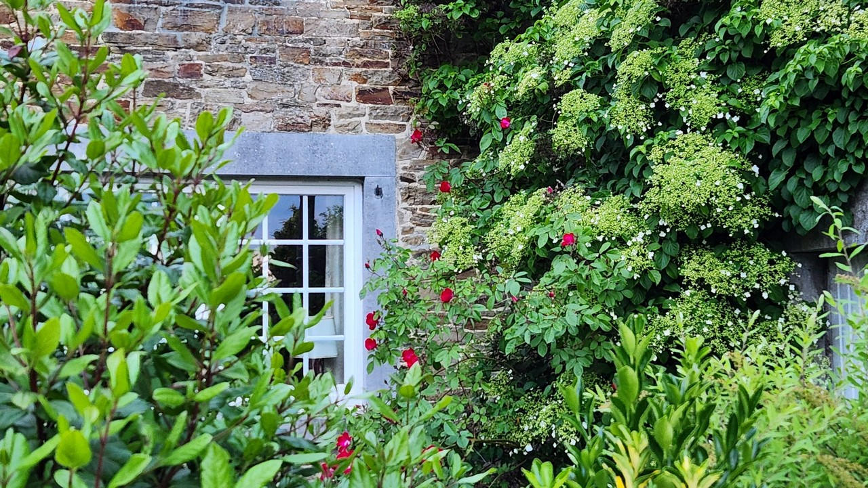

Slide 9
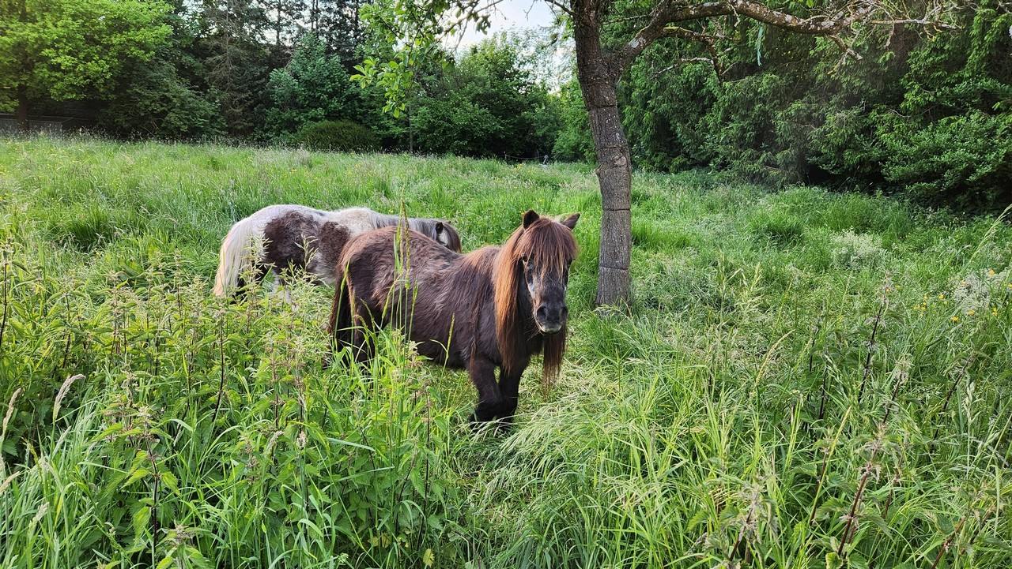

Slide 10
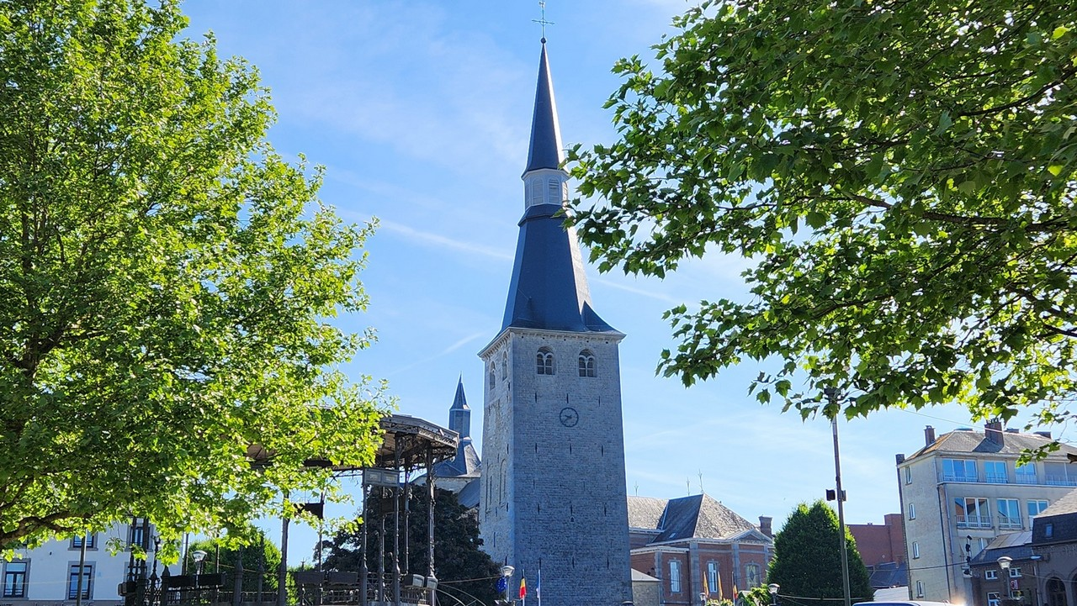

Slide 11
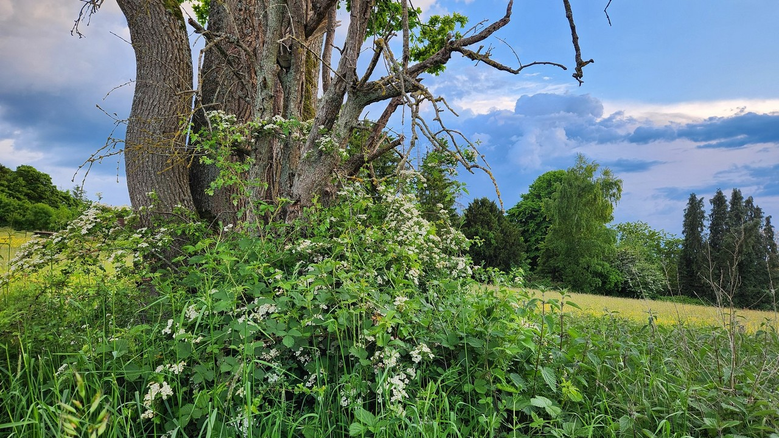

Slide 12
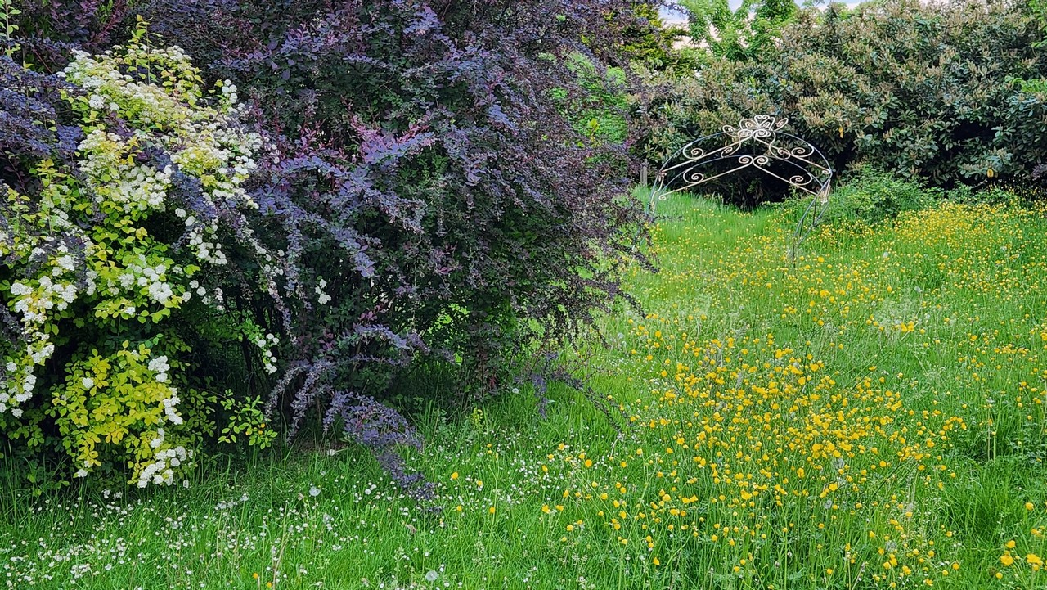

Slide 13
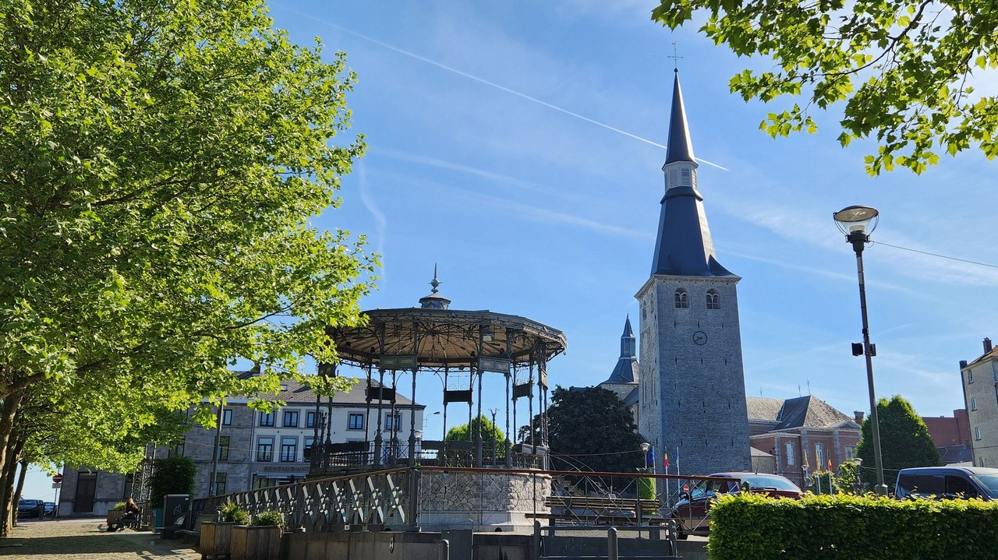

Slide 14
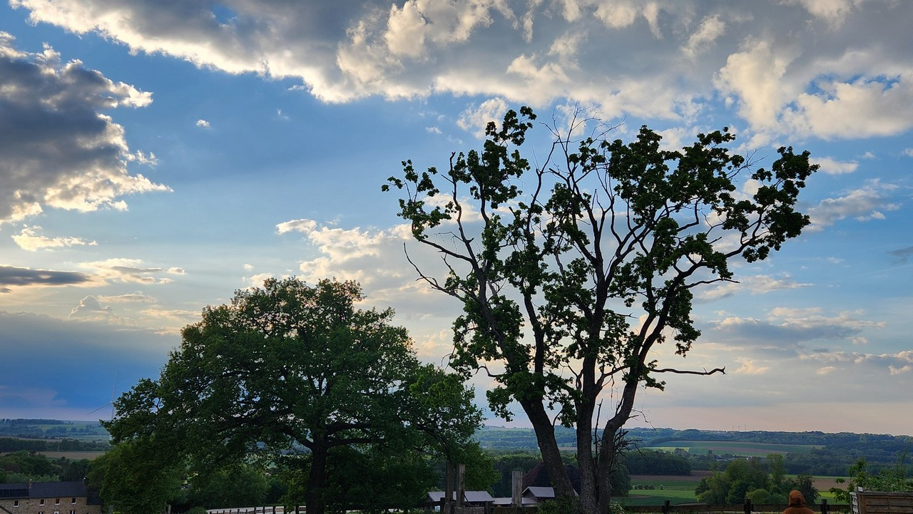

Slide 15
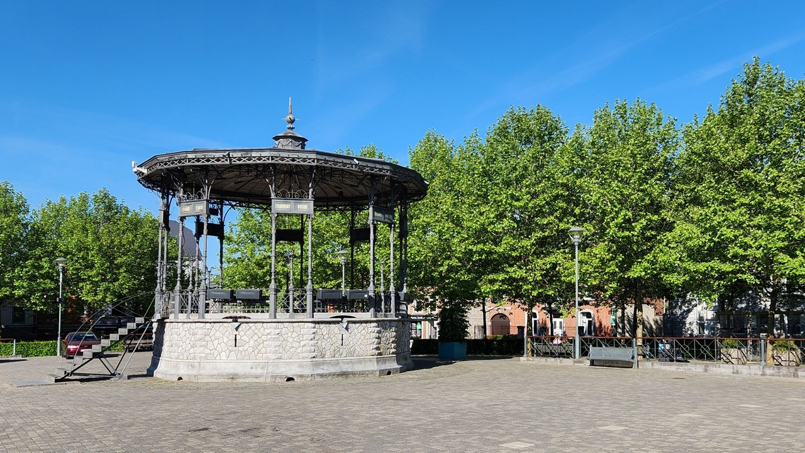

Slide 16
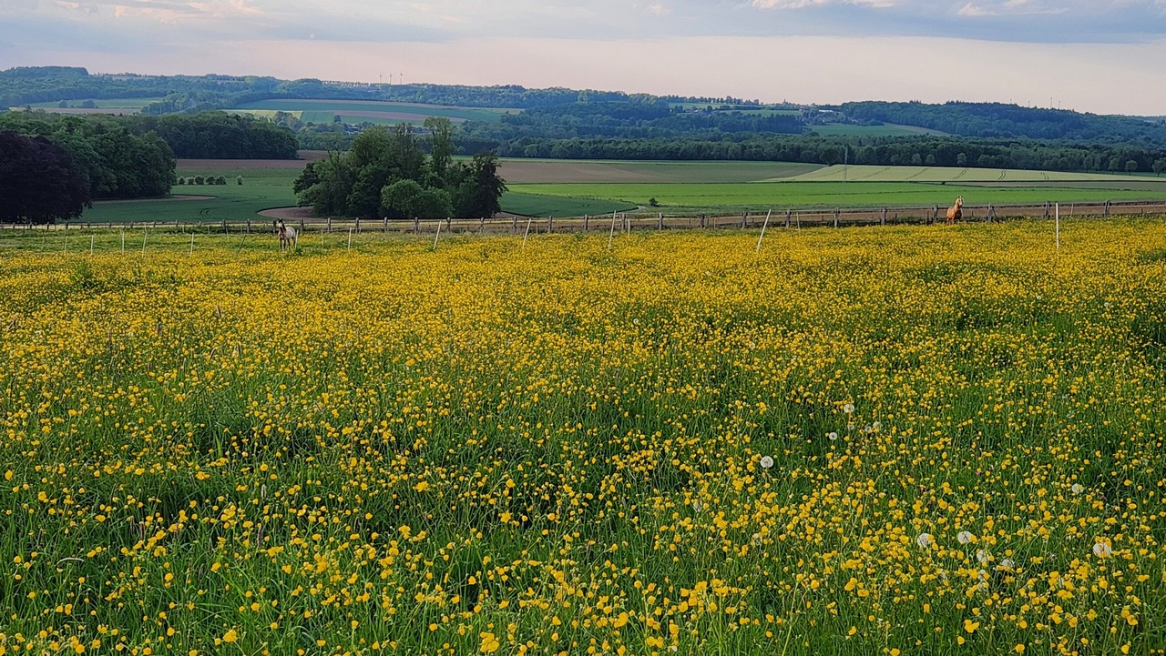

Slide 17


Slide 18
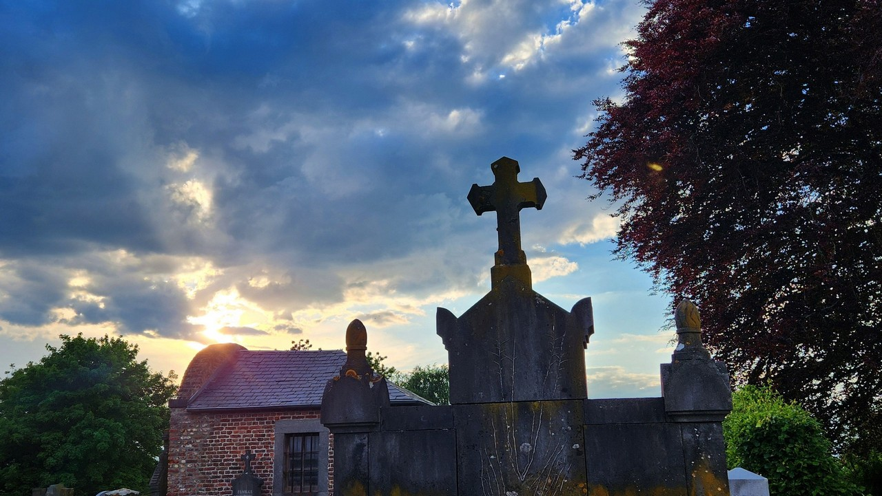

Slide 19
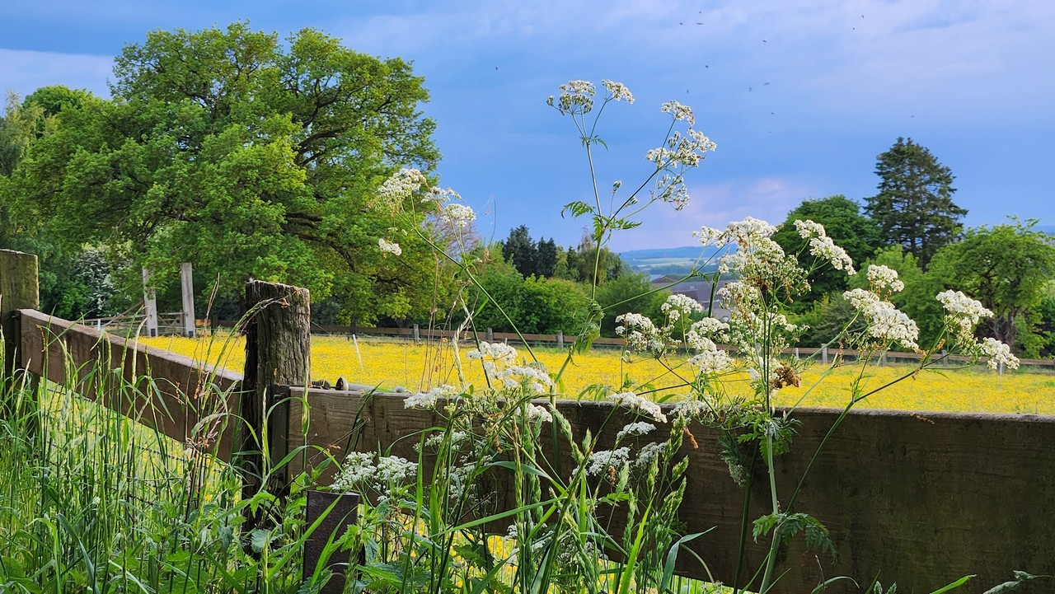

Slide 20
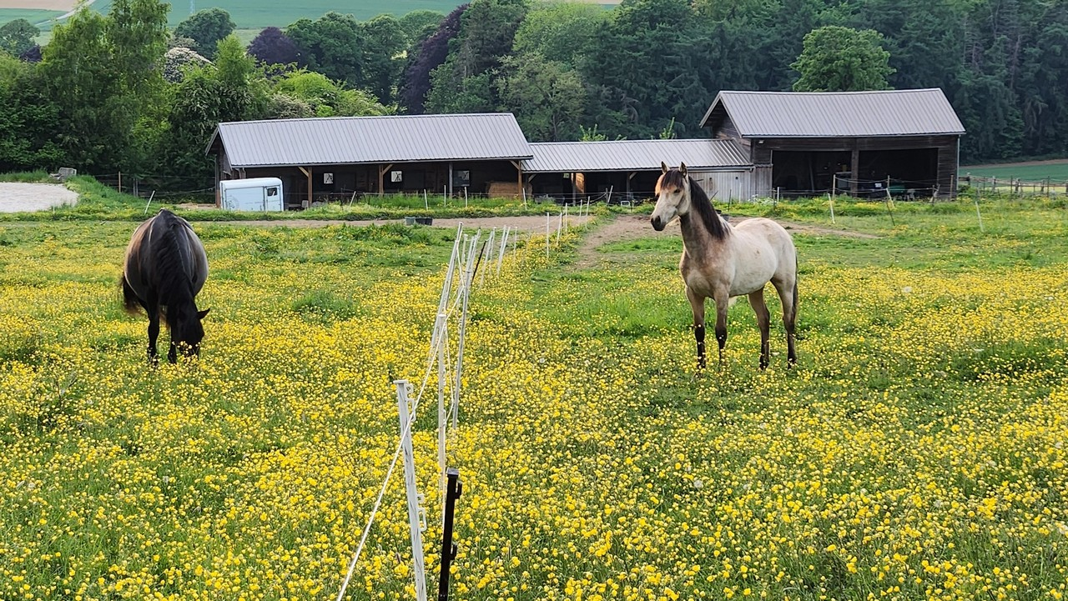

Slide 21







2489
Taizé Instrumental
02.06.2025
Création
Internet

